Slide 1
Melhoria da atenção ao Pré-natal e Puerpério no PSF Hamilton Azevedo, Miguel Alves / PI
Universidade Aberta do SUS - UNASUS
Universidade Federal de Pelotas
Especialização em Saúde da Família
Especializanda: Elisa Fuentes Pérez
Orientadora: Pâmela Ferreira Todendi

Slide 2
INTRODUÇÃO
Um número expressivo de mortes neonatais ainda faz parte da realidade social e sanitária de muitos países do mundo. Tais mortes ainda ocorrem por causas evitáveis, principalmente no que diz respeito às ações dos serviços de saúde, entre elas, a atenção pré-natal, ao parto, ao recém-nascido e ao puerpério (BRASIL, 2012).

Slide 3
INTRODUÇÃO
Miguel Alves tem um total de 32.658 (IBGE, 2010);
19 UBS, destas 14 ESF;
As UBS são apoiadas pelo NASF com participação de um nutricionista, um psicólogo e um fisioterapeuta;
Contamos com um CEO;
Um hospital;
Não temos atenção especializada, todos os usuários quando necessitam deste tipo de atendimento são encaminhados para Teresina-PI, através do SUS e da secretaria de saúde.

Slide 4
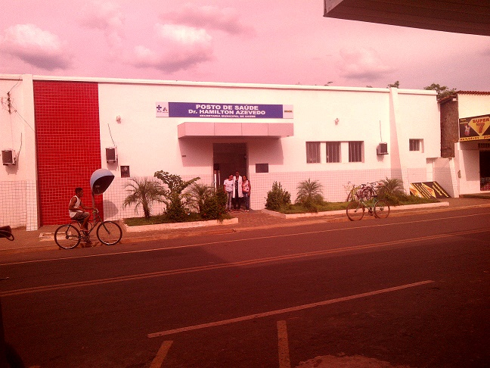
INTRODUÇÃO
O PSF é do tipo – ESF;
O PSF conta com: recepção, 2 consultórios de atendimento médico, 2 consultórios de odontologia, atendimento de enfermagem, uma sala de vacinas, uma farmácia, uma copa e dois banheiros.

Slide 5
Composição da equipe
4 Agentes Comunitários de Saúde (ACS);
1 Dentista e 1 técnica de saúde bucal;
1 Enfermeira e 1 técnica de enfermagem;
1 Médica do Programa mais Médicos.

Slide 6
INTRODUÇÃO
Antes da intervenção os serviços de pré-natal e puerpério estavam desorganizados, tínhamos usuárias faltosas as consultas clínicas e as consultas odontológicas.
A equipe não trabalhava em conjunto como está acontecendo agora.
As consultas de pré-natal e puerpério eram realizadas somente pela enfermeira que recebia ajuda da técnica de enfermagem.
As usuárias faltosas não recebiam busca ativa.
As gestantes e puérperas tinham pouco conhecimento sobre alguns dos temas de promoção e prevenção.

Slide 7
Objetivo geral
Melhorar à atenção ao pré-natal e puerpério no PSF Hamilton Azevedo, Miguel Alves, Piauí.

Slide 8
Objetivos específicos
1 - Ampliar a cobertura da atenção ao pré-natal e puerpério;
2 - Melhorar a qualidade da atenção ao pré-natal e às puérperas da Unidade de saúde;
3- Melhorar a adesão ao pré-natal e das mães ao puerpério;
4 - Melhorar o registro do programa de pré-natal e os registros das informações das puérperas;
5- Realizar avaliação de risco;
6 - Promover a saúde no pré-natal e puerpério.

Slide 9
Metas estabelecidas
Metas de cobertura: Ampliar a cobertura da atenção ao pré-natal e puerpério.
Meta 1: Aumentar a cobertura do programa pré-natal de 31% para 75%.
Meta 2: Aumentar consulta puerperal antes dos 42 dias após o parto de 40% para 80% das puérperas.
Metas de Qualidade: 100%

Slide 10
METODOLOGIA
Contato com o gestor municipal;
Capacitação dos profissionais de saúde – protocolo do MS;
Cadastramento de todas as gestantes da área adstrita no programa;
Estabelecimento do papel de cada profissional na ação programática;
Atendimento clínico das gestantes e puérperas;
Realizar reuniões em alguns bairros, igrejas e escolas;
Grupo de gestantes (atividades educativas);
Visitas domiciliares; busca ativa das usuárias faltosas.
Monitoramento da intervenção;
Contato com a associação de moradores, representantes da comunidade, com os bairros, igrejas, escolas e na própria UBS.

Slide 11
LOGÍSTICA
Para a intervenção utilizamos o Manual Técnico de Pré-natal e Puerpério do Ministério da Saúde, 2012.
Foram utilizadas a ficha espelho e planilha de coleta de dados do curso.
A intervenção foi realizada no período de novembro 2014 a março de 2015, com duração de16 semanas.
Para realizar a intervenção foram seguidos 4 eixos pedagógicos:
Qualificação da prática clínica;
Monitoramento e avaliação;
Organização e gestão dos serviços;
Engajamento público.

Slide 12
RESULTADOS
Objetivos, metas e resultados
Pré-natal
Objetivo 1 - Ampliar a cobertura da atenção ao pré-natal.
Meta 1.1: Aumentar a cobertura do programa de pré-natal para 75%.
No 1° mês 24 gestantes foram cadastradas, no 2° mês 25, no 3° mês 30 e no último mês cadastramos 35 gestantes da área de cobertura da unidade.
Figura 1- Proporção de gestantes cadastradas no Programa de Pré-natal.
Fonte: Dados do PSF Hamilton Azevedo, Miguel Alves / PI, Planilha de coleta de dados Pré-natal.

Slide 13
Objetivo 2 - Melhorar a qualidade da atenção ao pré-natal
Meta 2.1 - Garantir a 100% das gestantes o ingresso no Programa de Pré-natal no primeiro trimestre da gestação.
No 1° mês iniciaram o pré-natal no primeiro trimestre 22 gestantes das 24 cadastradas, no 2° mês foram 22 das 25 cadastradas, no 3° mês 27 das 30 cadastradas e no 4° mês foram 32 das 35 cadastradas.
Figura 2- Proporção de gestantes captadas no primeiro trimestre de gestação.
Fonte: Dados do PSF Hamilton Azevedo, Miguel Alves / PI, Planilha de coleta de dados Pré-natal.

Slide 14
Meta 2.2: Realizar pelo menos um exame ginecológico por trimestre em 100% das gestantes.
No 1° mês 23 gestantes das 24 cadastradas estavam com o exame em dia, no 2° mês 24 gestantes das 25 cadastradas estavam em dia, no 3° (30) e 4° (35) mês todas as gestantes estavam com este exame em dia.
Figura 3- Proporção de gestantes com pelo menos um exame ginecológico por trimestre.
Fonte: Dados do PSF Hamilton Azevedo, Miguel Alves / PI, Planilha de coleta de dados Pré-natal.

Slide 15
Meta 2.3: Realizar pelo menos um exame de mamas em 100% das gestantes.
No 1° mês 22 gestantes das 24 cadastradas estavam com o exame em dia, no 2° mês 24 gestantes das 25 cadastradas estavam em dia, no 3° (30) e 4° (35) mês todas as gestantes estavam com este exame em dia.
Figura 4- Proporção de gestantes com pelo menos um exame das mamas durante o pré-natal. Fonte: Dados do PSF Hamilton Azevedo, Miguel Alves / PI, Planilha de coleta de dados Pré-natal.

Slide 16
Meta 2.4: Garantir a 100% das gestantes a solicitação de exames laboratoriais de acordo com o protocolo.
Meta 2.5: Garantir a 100% das gestantes a prescrição de sulfato ferroso e ácido fólico conforme protocolo.
Meta 2.7: Garantir a 100% das gestantes esquema da vacina da Hepatite B completo.
Metas atingiram 100% de cobertura durante os 4 meses de intervenção

Slide 17
Meta 2.6: Garantir que 100% das gestantes estejam com vacina antitetânica completo.
No 1° e 2° mês duas gestantes não estavam com a vacina em dia, no 3° e 4° mês todas as gestantes (30 e 35 respectivamente) estavam com a vacinação em dia.
Figura 5- Proporção de gestantes com o esquema da vacina antitetânica em dia.
Fonte: Dados do PSF Hamilton Azevedo, Miguel Alves / PI, Planilha de coleta de dados Pré-natal.

Slide 18
Meta 2.8: Realizar avaliação da necessidade de atendimento odontológico em 100% das gestantes durante o pré-natal.
No 1° mês 23 (95,8%) usuárias foram avaliadas, no 2° mês 24 (96,0%), no 3° mês 29 (96,7%) e no último mês conseguimos avaliar todas as usuárias (35-100%) cadastradas.
Figura 6- Proporção de gestantes com avaliação de necessidade de atendimento odontológico.
Fonte: Dados do PSF Hamilton Azevedo, Miguel Alves / PI, Planilha de coleta de dados Pré-natal

Slide 19
Meta 2.9: Garantir a primeira consulta odontológica programática para 100% das gestantes cadastradas.
No 1° mês 20 (83,3%) gestantes tiveram consulta odontológica programada, no 2° mês 23 (92,0%), no 3° mês 29 (96,7%) e no 4° mês 34 (97,1%) usuárias estavam com a primeira consulta odontológica programática.
Figura 7- Proporção de gestantes com primeira consulta odontológica programática.
Fonte: Dados do PSF Hamilton Azevedo, Miguel Alves / PI, Planilha de coleta de dados Pré-natal.

Slide 20
Objetivo 3
Melhorar a adesão ao pré-natal.
Meta 3.1: Realizar busca ativa de 100% das gestantes faltosas ás consultas de pré-natal.
No 1° mês 4 usuárias receberam busca ativa, no 2° mês 3, no 3° mês 3 usuários e no 4° mês 1 usuário. Todos receberam busca ativa nos 4 meses de intervenção.

Slide 21
Objetivo 4.
Melhorar o registro do programa de pré-natal
Meta 4.1: Manter registro na ficha espelho de pré-natal/vacinação em 100% das gestantes.
Objetivo 5.
Realizar avaliação de risco
Meta 5.1: Avaliar risco gestacional em 100% das gestantes
Metas atingiram 100% de cobertura durante os 4 meses de intervenção

Slide 22
Objetivo 6.
Promover a saúde no pré-natal
Meta 6.1: Promover orientação nutricional a 100% das gestantes
Meta 6.2: Promover o aleitamento materno junto a 100% das gestantes.
Meta 6.3: Orientar 100% das gestantes sobre os cuidados com o recém-nascido
Meta 6.4: Orientar 100% das gestantes sobre anticoncepção após o parto.
Meta 6.5: Orientar 100% das gestantes sobre os riscos do tabagismo e do consumo de álcool e drogas na gestação.
Meta 6.6: Orientar 100% das gestantes sobre higiene bucal.
Metas atingiram 100% de cobertura durante os 4 meses de intervenção

Slide 23
Puerpério
Objetivo 1.
Ampliar a cobertura da atenção ao puerpério.
Meta 1.1: aumentar a consulta puerperal antes dos 42 dias após o parto para 80%
Durante o 1° mês cadastramos 10 (100%) puérperas, no 2° mês 14 (100%), no 3° 15 (100%) usuárias e no 4° mês 19 (100%), todas ás puérperas da área foram cadastradas.

Slide 24
Objetivo 2.
Melhorar a qualidade da atenção às puérperas na unidade de saúde.
Meta 2.2: Examinar o abdome em 100% das puérperas cadastradas no Programa.
Meta 2.4: Avaliar o estado psíquico em 100% das puérperas cadastradas no Programa.
Meta 2.5: Avaliar intercorrências em 100% das puérperas cadastradas no Programa.
Meta 2.6: Prescrever a 100% das puérperas um dos métodos de anticoncepção.
Metas atingiram 100% de cobertura durante os 4 meses de intervenção

Slide 25
Meta 2.1: Examinar as mamas em 100% das puérperas cadastradas no Programa
No 1° mês realizamos exame das mamas em 9 usuárias (90,0%), 2° mês 14 (100%), 3° mês 15 (100%) e 4° mês 19 (100%) usuárias cadastradas.
Figura 8- Proporção de puérperas que tiveram as mamas examinadas.
Fonte: Dados do PSF Hamilton Azevedo, Miguel Alves / PI, Planilha de coleta de dados Pré-natal.

Slide 26
Meta 2.3: Realizar o exame ginecológico em 100% das puérperas cadastradas no programa.
No 1° mês 9 (90,0%) usuárias estavam com o exame em dia, no 2° mês 13 (92,9%), no 3° mês 15 (100%) e no 4° mês 19 (100%) usuárias realizaram o exame ginecológico.
Figura 9 – Proporção de puérperas que receberam exame ginecológico.
Fonte Dados do PSF Hamilton Azevedo, Miguel Alves / PI, Planilha de coleta de dados Pré-natal.

Slide 27
Objetivo 3. Melhorar a adesão das mães ao puerpério. Meta 3.1: Realizar busca ativa em 100% das puérperas que não realizaram a consulta de puerpério até 30 dias após o parto.
Objetivo 4.
Melhorar o registro das informações.
Meta 4.1: Manter registro na ficha de acompanhamento do programa 100% das puérperas.
Metas atingiram 100% de cobertura durante os 4 meses de intervenção

Slide 28
Objetivo 5. Promover a saúde das puérperas.
Meta 5.1: Orientar 100% das puérperas cadastradas no programa sobre os cuidados do recém-nascido
Meta 5.2: Orientar 100% das puérperas cadastradas no programa sobre aleitamento materno exclusivo.
Meta 5.3: Orientar 100% das puérperas cadastradas no programa sobre o planejamento familiar.
Metas atingiram 100% de cobertura durante os 4 meses de intervenção

Slide 29
DISCUSSÃO
Pontos Positivos
A intervenção propiciou ampliação da cobertura da atenção de gestantes e puérperas.
Logramos melhorar os registros e a qualificação da atenção com destaque para a ampliação do exame das mamas, ginecológicos, do abdômen e laboratoriais.
Melhorou o trabalho de cada membro da equipe o que permitiu que todos trabalhassem mais unidos.
A intervenção forma parte de nosso trabalho no dia a dia na UBS.

Slide 30
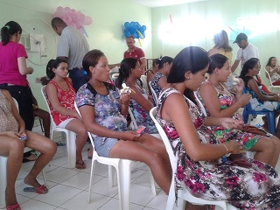
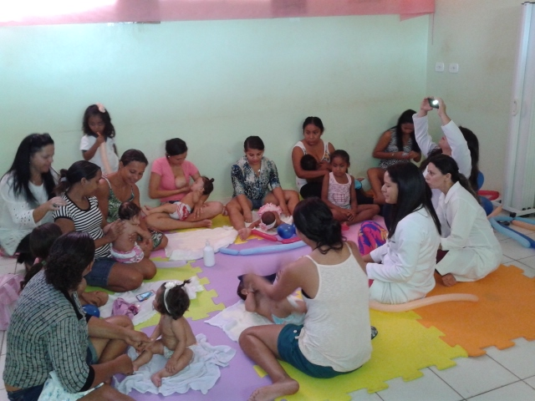
Grupo de gestantes e puérperas

Slide 31
DISCUSSÃO
Pontos Negativos
Ainda parte da comunidade não tem percebido o impacto e a importância da intervenção, mas continuaremos melhorando nosso trabalho.
Alguns membros da comunidade mostram insatisfação na sala de espera no momento em que priorizamos estes casos na hora do atendimento, mas as usuárias grávidas e puérperas ficam muito satisfeitas com este trabalho.

Slide 32
DISCUSSÃO
Pontos à melhorar
Continuaremos capacitando toda a equipe em relação a este tema, além de outros para melhorar o atendimento e a saúde da população.
A partir dos próximos meses, com ajuda de toda a equipe, pretendemos manter uma boa cobertura das gestantes e puérperas, além disso, tomaremos este projeto como exemplo para implementar outros programas como hipertensão e diabetes, saúde das crianças, câncer de mama e colo uterino.

Slide 33
REFLEXÃO CRÍTICA
Quase todas minhas expectativas foram cumpridas porque melhoramos nossas atividades de promoção e prevenção da saúde.
Conheci outros colegas, suas equipes e unidades de saúde através de fotos postadas no fórum onde intercambiamos experiências, casos clínicos e ideias. Também conheci, fui orientada e recebei ajuda da minha orientadora com a que fico muito agradecida pela sua ajuda durante a realização do curso.
Ainda temos que continuar trabalhando para conseguir educar, melhorar o estilo e as condições de vida da população.

Slide 34
REFLEXÃO CRÍTICA
Este curso nos ajudou a trabalhar mais unidos, além de que foi de muita importância para o povo porque logramos interagir diretamente com a população intercambiando ideias, conhecimentos, dúvidas, através das palestras e outras atividades educativas.
Durante a realização do curso fomos melhorando e atualizando nossos conhecimentos com cada caso clínico e revisão bibliográfica. O trabalho em equipe ficou mais organizado seguindo o cronograma com as atividades planejadas, coisa muito importante para nossa prática profissional.

Slide 35
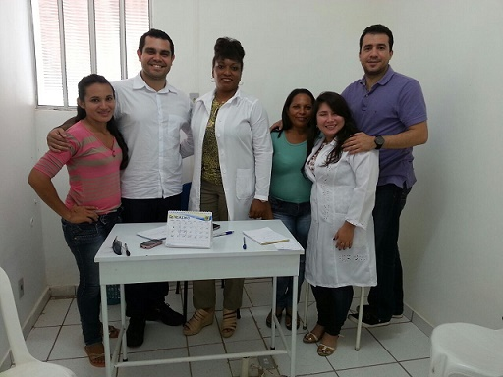
Reunião da equipe

Slide 36
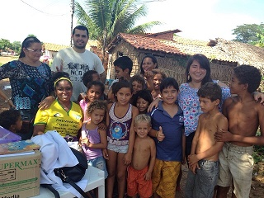
De todos os direitos da mulher o mais grande é ser mãe!
Obrigada

